Slide 1



PEMANFAATAN BERPIKIR KOMPUTASIONAL/KODING DAN KECERDASAN ARTIFISIAL (KKA) UNTUK PEMBELAJARAN
Bimtek Penguatan Digitalisasi Pembelajaran
untuk Literasi dan Numerasi

Slide 2
Indikator Hasil Belajar
Termanfaatkannya penguatan berpikir komputasional/koding dan kecerdasan artifisial (KKA) untuk pembelajaran.
Terkuasainya teknik pengoperasian dasar perangkat digital (PID, laptop, HDD, dan perangkat digital lainnya) untuk mendekonstruksi miskonsepsi litnum
3
Terkuasainya perancangan dan pemanfaatan media pembelajaran interaktif untuk penguatan literasi dan numerasi di sekolah

Slide 3




Materi Pokok dan Sub Materi
Materi Pokok | Sub Materi
Pemanfaatan penguatan berpikir komputasional/koding dan kecerdasan artifisial (KKA) untuk pembelajaran | Penguatan berpikir komputasional (PBK) sebagai dasar prompting Etika penggunaan kecerdasan artifisial Mengenal Platform AI untuk Pendidikan Perancangan MPI Asessmen Kecerdasan artifisial untuk diferensiasi pembelajaran

Slide 4


1. BERPIKIR KOMPUTASIONAL

Slide 5





Pernahkah Anda memecah satu masalah besar di tempat kerja menjadi tugas-tugas kecil? Atau dengan melihat pola-pola yang sudah pernah terjadi sebelumnya?
Menurut Anda, cara-cara tersebut efektif atau tidak?

Slide 6


Kecakapan Komputasional
Pemikiran komputasional adalah cara berpikir sistematis, logis, terstruktur, dan kreatif dalam memahami serta menyelesaikan suatu masalah. Pemikiran komputasional tidak berarti bahwa kita harus menjadi programmer atau harus bisa membuat aplikasi. Pemikiran komputasional adalah sebuah cara berpikir yang dapat digunakan oleh siapa saja, termasuk guru dan peserta didik, dalam menyelesaikan berbagai permasalahan pembelajaran. Dalam kehidupan sehari-hari, sebenarnya kita sudah sering menggunakan pemikiran komputasional tanpa menyadarinya. Sebagai contoh, ketika seorang guru akan mempersiapkan pembelajaran, guru biasanya tidak langsung masuk kelas dan mengajar begitu saja. Guru akan menentukan tujuan pembelajaran, memilih materi, menyiapkan media, menentukan aktivitas peserta didik, menyiapkan asesmen, kemudian melakukan refleksi.

Slide 7
Empat komponen utama berpikir komputasional
1
Decomposition (Memecah masalah)
2
Pattern Recognition (Mengenali pola)
Melihat kesamaan atau perulangan.
Contoh: Menyadari bahwa semua bilangan genap habis dibagi
Menguraikan masalah besar jadi bagian kecil. Contoh: Membuat rencana piknik → dibagi jadi transportasi, makanan, permainan.
3
Algorithmic Thinking (Membuat langkah sistematis)
Menyusun langkah-langkah jelas untuk menyelesaikan masalah. Contoh: Resep membuat teh manis → ambil gelas, masukkan gula, tuang air panas, aduk.
Abstraction (Menyaring informasi penting)
4
Fokus pada hal yang relevan, abaikan detail tidak perlu. Contoh: Saat belajar peta, cukup lihat jalan utama, bukan semua gang kecil.

Slide 8



Bagaimana menerapkan 4 kecakapan komputasional pada sebuah burger?
Jenis | Strategi yang dilakukan
Dekomposisi
Pengenalan Pola
Abstraksi
Algoritma

Slide 9
2. ETIKA PENGGUNAAN KA

Slide 10



Mengapa Etika Penting dalam Pemanfaatan KA?
Penggunaan KA tanpa pemahaman yang memadai dapat menimbulkan berbagai permasalahan, antara lain:
1
informasi yang tidak akurat,
Perubahan tan menggunakan p
ggapan apa y terjadi saat Anda
rompt yang lebih terstruktur?
2
pelanggaran hak cipta,
3
kebocoran data pribadi,
4
plagiarisme,
5
ketergantungan terhadap teknologi.

Slide 11
Prinsip Dasar Penggunaan KA yang Bertanggung Jawab
1
Akuntabilitas
2
Transparansi
Guru tetap bertanggung jawab terhadap seluruh keputusan pembelajaran yang dibuat. KA hanyalah alat bantu.
Guru tidak dapat menyalahkan teknologi apabila terjadi kesalahan dalam proses pembelajaran.
Guru perlu menjelaskan kepada peserta didik apabila menggunakan bantuan KA dalam menyusun materi atau media pembelajaran.
3
Keadilan
4
Keamanan
Penggunaan KA tidak boleh menimbulkan diskriminasi atau perlakuan yang tidak adil terhadap peserta didik.
Guru harus menjaga keamanan data pribadi peserta didik.
5
Kemanfaatan
Penggunaan KA harus memberikan manfaat nyata bagi proses pembelajaran.

Slide 12
Risiko Penggunaan Kecerdasan Artifisial
Bias
Halusinasi
Bias terjadi ketika sistem KA menghasilkan informasi yang tidak adil atau cenderung memihak kelompok tertentu.
Halusinasi merupakan kondisi ketika KA menghasilkan informasi yang tampak meyakinkan tetapi sebenarnya tidak benar.
Halusinasi menjadi salah satu risiko yang paling sering ditemukan dalam penggunaan KA generatif.
Plagiarisme
Privasi dan Keamanan Data
Plagiarisme terjadi ketika seseorang menggunakan karya orang lain tanpa memberikan pengakuan yang semestinya.
Meskipun hasil keluaran KA tampak baru, guru tetap perlu memperhatikan aspek orisinalitas dan etika akademik.
Data pribadi merupakan informasi yang harus dijaga kerahasiaannya.

Slide 13



Pedoman Praktis Penggunaan KA untuk Guru
Sebelum Menggunakan KA
Saat Menggunakan KA
Setelah Menggunakan KA
Tentukan tujuan penggunaan.
Pastikan penggunaan memberikan manfaat.
Pilih platform yang sesuai.
Susun prompt secara jelas.
Jangan memasukkan data pribadi.
Gunakan bahasa yang spesifik.
Simpan hasil yang dianggap penting.
Verifikasi informasi.
Sesuaikan dengan konteks pembelajaran.
Periksa kemungkinan bias.
Periksa potensi kesalahan konsep.
Lakukan revisi jika diperlukan.

Slide 14
3. Mengenal platform berbasis Kecerdasan Artifisial (KA) untuk pendidikan

Slide 15






KA Generatif
Kecerdasan Artifisial Generatif adalah cabang dari kecerdasan artifisial yang memungkinkan komputer untuk menghasilkan konten baru yang menyerupai buatan manusia. Konten ini bisa berupa teks, gambar, suara, video, kode, dan lain-lain.
Berbeda dari KA tradisional yang hanya menganalisis data, KA Generative mampu menciptakan sesuatu yang belum ada, berdasarkan pola dari data yang telah dipelajarinya.
Contoh paling umum:
ChatGPT (menghasilkan teks)
DALL-E dan Writecream (Pembuatan konten)
DALL·E (menghasilkan gambar)
Google Assistant (mengendalikan perangkat pintar dan menjawab pertanyaan
Canva AI (menghasilkan teks, gambar, animasi atau video)
Midjourney AI (membuat gambar dari teks)

Slide 16
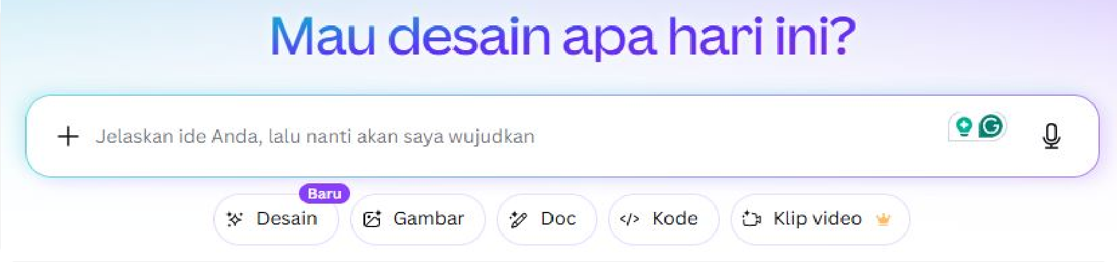
Canva / Canva Kode
Menu Kode di Canva adalah fitur berbasis KA yang memungkinkan pengguna untuk membuat
kode program sederhana secara otomatis dari instruksi teks (prompt)

Slide 17


Fungsi Umum Canva Kode
Membuat halaman web sederhana
Membuat tampilan User Interface sederhana
Membuat media ajar interaktif
Membuat game sederhana

Slide 18

Contoh Penggunaan Canva Kode
Membuat halaman web sederhana
Membuat tampilan User Interface sederhana
Membuat media ajar interaktif
Membuat game sederhana

Slide 19
Menulis prompt efektif
Persona
Tentukan peran yang diinginkan agar sesuai dengan “keahlian” yang Anda butuhkan.
Contoh: Anda adalah guru SMP kelas 7 yang berpengalaman mengajar IPA.
Tugas
Jelaskan detail bantuan yang Anda butuhkan. Contoh: Buat 2 kegiatan diskusi aktif tentang pencemaran lingkungan bagi siswa perkotaan.
Format
Tentukan tampilan respons yang Anda harapkan. Contoh: Buat dalam bentuk poin-poin yang dapat disampaikan guru sesaat sebelum diskusi.
Konteks
Tentukan batasan/ lingkungan dari hasil penggunaan prompt Anda.
Contoh: “Peserta diskusi berjumlah 32 dan sebagian besar belum memahami konsep pencemaran di kota besar.”
“Proses diskusi akan menggunakan Papan Interaktif Digital dan siswa harus berinteraksi seluruhnya dengan Papan Interaktif Digital”

Slide 20
Contoh prompt efektif (1) - pembuatan soal
Persona
Tugas
“Anda adalah guru IPA kelas 8 SMP yang berpengalaman dalam menyusun soal berbasis HOTS dan memanfaatkan Papan Interaktif Digital (PID) dalam pembelajaran.”
Buat 5 soal pilihan ganda dan 2 soal uraian tentang pencemaran lingkungan yang mengukur kemampuan berpikir kritis siswa (analisis dan evaluasi), serta mengaitkan dengan kondisi nyata di lingkungan sekitar siswa.”
Format
“Sajikan dalam bentuk:
tabel untuk soal pilihan ganda (berisi soal, opsi A–D, kunci jawaban, dan pembahasan singkat)
poin-poin untuk soal uraian (berisi soal, indikator jawaban, dan rubrik penilaian sederhana)”
Konteks
“Peserta didik berjumlah 32 siswa dengan kemampuan beragam. Soal akan ditampilkan menggunakan Papan Interaktif Digital (PID), sehingga harus dilengkapi dengan stimulus visual sederhana (misalnya deskripsi gambar atau situasi yang bisa ditampilkan di layar). Pembelajaran dilakukan secara interaktif, di mana siswa diminta menjawab langsung melalui diskusi atau respon cepat di depan kelas menggunakan PID.”

Slide 21
Contoh prompt efektif (2) - kegiatan pembuka
Persona
Tugas
“Anda adalah guru PPKn kelas 8 SMP yang berpengalaman dalam menciptakan pembelajaran interaktif dan kontekstual menggunakan Papan Interaktif Digital (PID).”
“Buat 2 kegiatan pembuka pelajaran yang menarik dan mampu memancing rasa ingin tahu siswa tentang materi “hak dan kewajiban warga negara”, serta mengaitkannya dengan kehidupan sehari-hari siswa.”
Format
Konteks
“Sajikan dalam bentuk poin-poin yang dapat langsung digunakan guru, meliputi: tujuan kegiatan, langkah-langkah pelaksanaan, pertanyaan pemantik, serta estimasi waktu.”
“Peserta didik berjumlah 32 siswa dengan karakter aktif namun mudah terdistraksi. Pembelajaran dilakukan di kelas menggunakan Papan Interaktif Digital (PID), sehingga kegiatan pembuka harus melibatkan tampilan visual atau interaksi langsung (misalnya polling sederhana, gambar situasi, atau pertanyaan cepat di layar). Durasi kegiatan pembuka maksimal 10 menit.”

Slide 22


Dekomposisi Produk
Komponen | Strageti yang dilakukan
Objek | Apa yang terlihat?
Warna | Warna-warna yang digunakan?
Gaya | Realistis atau kartun ?
Cahaya | Terang atau gelap?
Sudut | Dari depan atau atas?
Suasana | Ceria atau serius?
Detail | Item-item tertentu yang mau ditambahkan?

Slide 23
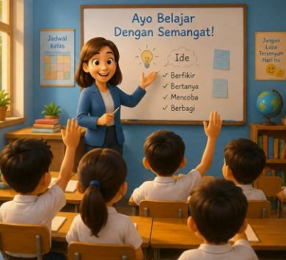
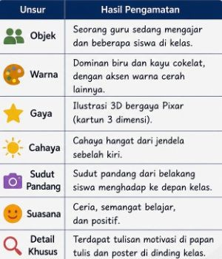
Contoh :

Slide 24

Pindahkan hasil dekomposisi menjadi prompt
Gambarkan seorang guru yang sedang mengajar di depan kelas dengan beberapa siswa, warna kelas di dominasi warna biru dan kayu coklat, dengan beberapa akses warna lain, buat menjadi ilustrasi bergaya 3D pixar, pencahayaan yang hangat dari jendela sebelah kiri, gambar diambil dari bagian belakang kelas dengan siswa menghadap ke depan kelas, suasana kelas ceria dan terlihat semangat belajar, berikan tulisan motivasi di papan tulis dan poster di dinding kelas.

Slide 25
4. Media Pembelajaran Interaktif (MPI)

Slide 26
Media Pembelajaran Interaktif
Media pembelajaran interaktif merupakan sarana pembelajaran yang dirancang untuk memungkinkan peserta didik berinteraksi secara langsung dengan materi pembelajaran guna membangun pemahaman konsep secara aktif. Interaksi tersebut dapat berupa kegiatan memilih, mengamati, mengklik, mencocokkan, atau mengeksplorasi konten yang disajikan.
Walaupun dapat dalam bentuk permainan, media tidak harus berbentuk permainan. Fokus utamanya adalah pada:

Slide 27
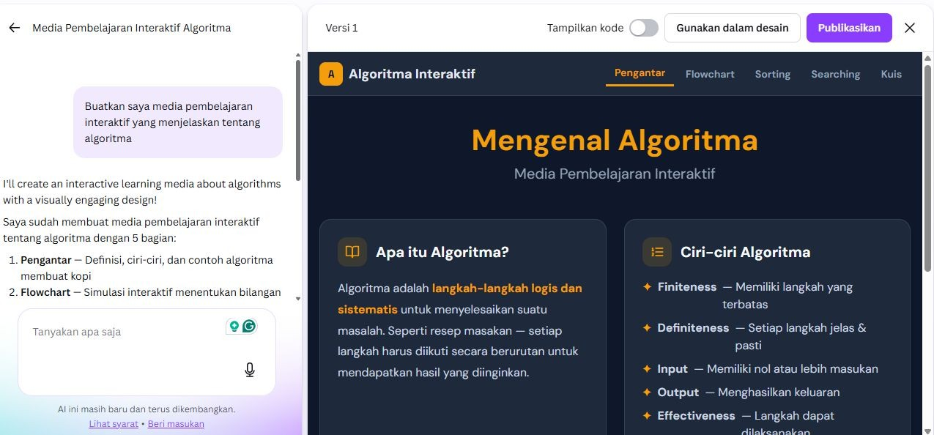
Prompt Sederhana Media Interaktif

Slide 28
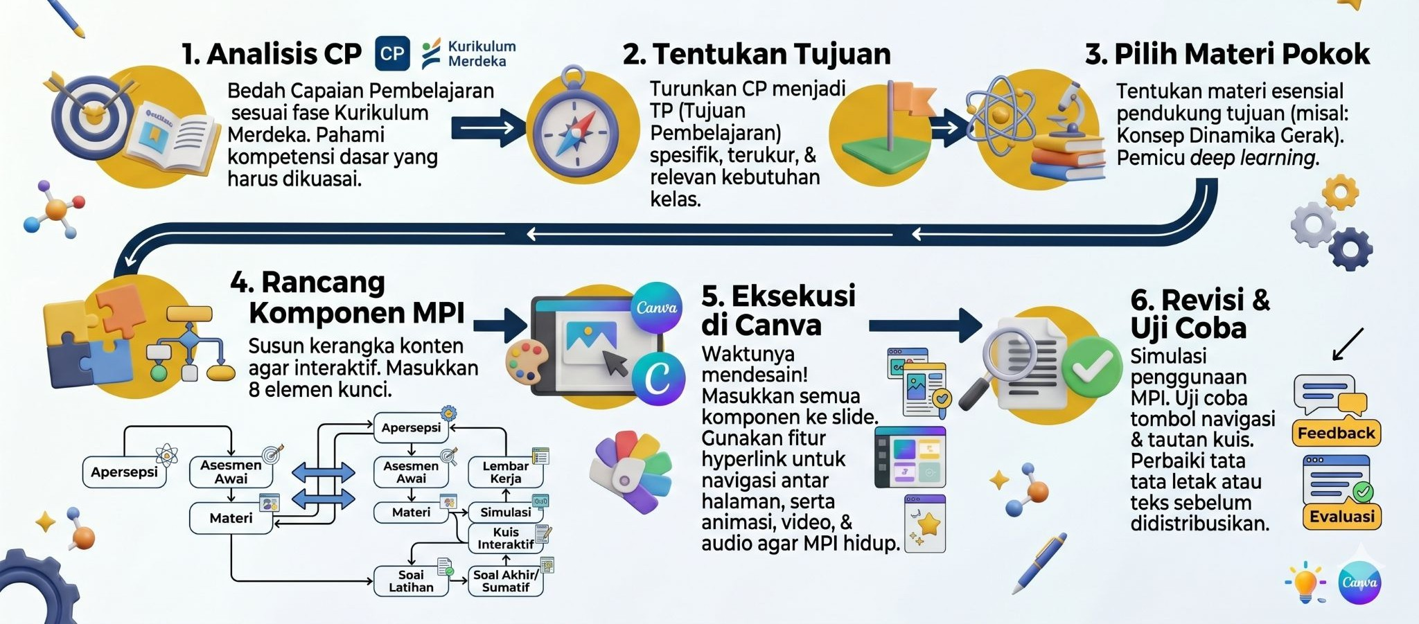
6 Langkah Jitu Membuat Media Pembelajaran Interaktif (MPI) di Canva

Slide 29





Contoh prompt curah pendapat dengan KA generatif teks
Elemen | Strategi yang dilakukan
Persona | "Kamu adalah guru mata pelajaran IPA kelas 8."
Tugas | "Buatkan Media Pembelajaran Interaktif (MPI) untuk materi sistem pengukuran terhadap aspek fisis. MPI berisi apersepsi, asesmen awal, materi pokok, simulasi, quis, asesmen akhir dan refleksi.
Format | Tampilkan dalam bentuk poin-poin yang dapat dipilih
Konteks | Siswa kelas 8 SMP, usia 13–14 tahun. Apersepsi bertujuan untuk membuat murid penasaran dan memancing pertanyaan, BUKAN menjelaskan. asesmen awal untuk mengetahui sejauh mana pemahaman awal murid Materi pokok berisi materi lengkap dengan gambar dan grafik jika perlu kuis berupa pertanyaan pertanyaan yang menguatkan pemahaman murid asesmen akhir berisi pertanyaan untuk mengetahui sejauh mana pemahaman murid Refleksi untuk Menilai pemahaman materi secara mandiri, Mengekspresikan perasaan dan kesan terhadap proses pembelajaran, Mengembangkan motivasi belajar untuk perbaikan di masa depan

Slide 30
5. ASESMEN

Slide 31
Jenis Asesmen yang Dapat Dibantu oleh KA
1
Asesmen Diagnostik
Contoh Prompt
Anda adalah guru IPA SMP kelas VII.
Buatkan 10 soal diagnostik tentang ekosistem untuk mengetahui pengetahuan awal peserta didik.
Sajikan dalam bentuk pilihan ganda dengan empat opsi jawaban.
Asesmen diagnostik dilakukan sebelum pembelajaran dimulai.
Tujuannya untuk mengetahui:
kesiapan belajar peserta didik,
pengetahuan awal,
kesulitan belajar,
kebutuhan pembelajaran.

Slide 32
Jenis Asesmen yang Dapat Dibantu oleh KA
2
Asesmen Formatif
Contoh Prompt
Buatkan 5 soal formatif tentang rantai makanan yang mengukur pemahaman peserta didik setelah pembelajaran berlangsung.
Asesmen formatif dilakukan selama proses pembelajaran berlangsung.
Tujuannya:
memantau perkembangan belajar,
memberikan umpan balik,
memperbaiki strategi pembelajaran.

Slide 33
Penyusunan Soal HOTS dengan Bantuan KA
Karakteristik Soal HOTS
Apa Itu Soal HOTS?
HOTS (Higher Order Thinking Skills) merupakan soal yang menuntut peserta didik untuk:
1. Menggunakan Stimulus
gambar,
grafik,
tabel,
artikel,
infografis,
studi kasus
Kontekstual
menganalisis,
mengevaluasi,
mencipta,
memecahkan masalah.
Soal HOTS tidak hanya meminta peserta didik mengingat informasi.
2. Soal dikaitkan dengan kehidupan nyata Menuntut Penalaran
2. Peserta didik perlu berpikir sebelum menjawab.

Slide 34


Contoh prompt
Anda adalah guru IPA SMP kelas VIII.
Buatkan 5 soal HOTS tentang pencemaran lingkungan.
Setiap soal harus menggunakan stimulus berupa studi kasus yang dekat dengan kehidupan peserta didik.
Sajikan dalam tabel yang memuat stimulus, soal, opsi jawaban, kunci jawaban, dan pembahasan.

Slide 35

6. DIFERENSIASI PEMBELAJARAN

Slide 36


Mengapa Diferensiasi Pembelajaran Penting
Setiap peserta didik memiliki karakteristik yang berbeda. Perbedaan tersebut dapat berupa:
Dalam satu kelas, guru dapat menemukan peserta didik yang:
sangat cepat memahami materi,
membutuhkan bantuan tambahan,
lebih suka belajar melalui gambar,
lebih nyaman belajar melalui praktik.
kesiapan belajar,
minat,
gaya belajar,
pengalaman belajar sebelumnya,
kebutuhan khusus.
Kondisi tersebut menunjukkan bahwa pembelajaran yang sama untuk semua peserta didik belum tentu memberikan hasil yang optimal. Oleh karena itu, guru perlu menerapkan diferensiasi pembelajaran.

Slide 37
Apa itu Diferensiasi Pembelajaran
Diferensiasi Pembelajaran
Diferensiasi pembelajaran merupakan upaya menyesuaikan proses pembelajaran agar sesuai dengan kebutuhan belajar peserta didik.
Tujuannya bukan membuat pembelajaran berbeda untuk setiap individu secara terpisah, melainkan memberikan berbagai alternatif yang memungkinkan peserta didik belajar dengan cara yang sesuai kebutuhan mereka.
(Bersambung ke bagian berikutnya: diferensiasi konten, proses, produk, lingkungan belajar, pemanfaatan KA untuk diferensiasi, studi kasus, latihan, refleksi, dan evaluasi formatif.)

Slide 38


Terima Kasih

